Slide 1
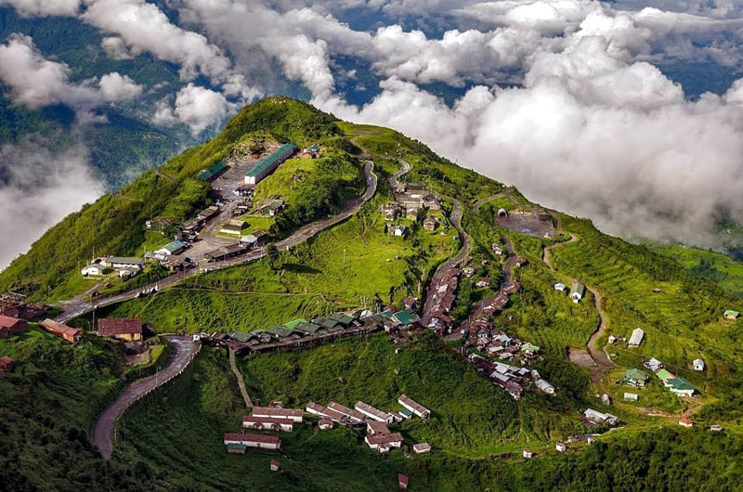
Прогнозування US Coffee Futures
Дані, використані в прогнозі:
US Coffee C Futures (арабіка)
Співвідношення виробництва та споживання кави в світі
Курс бразильского реалу (BRL/USD)
Температура повітря в Сан-Паулу (Бразилія)
Джерела:
Фінансова платформа Investing.com
Meteostat library
International Coffee Organization (www.ico.org)
U.S. Department of Agriculture (www.fas.usda.gov)

Slide 2
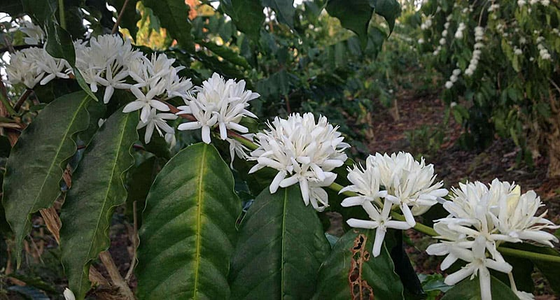
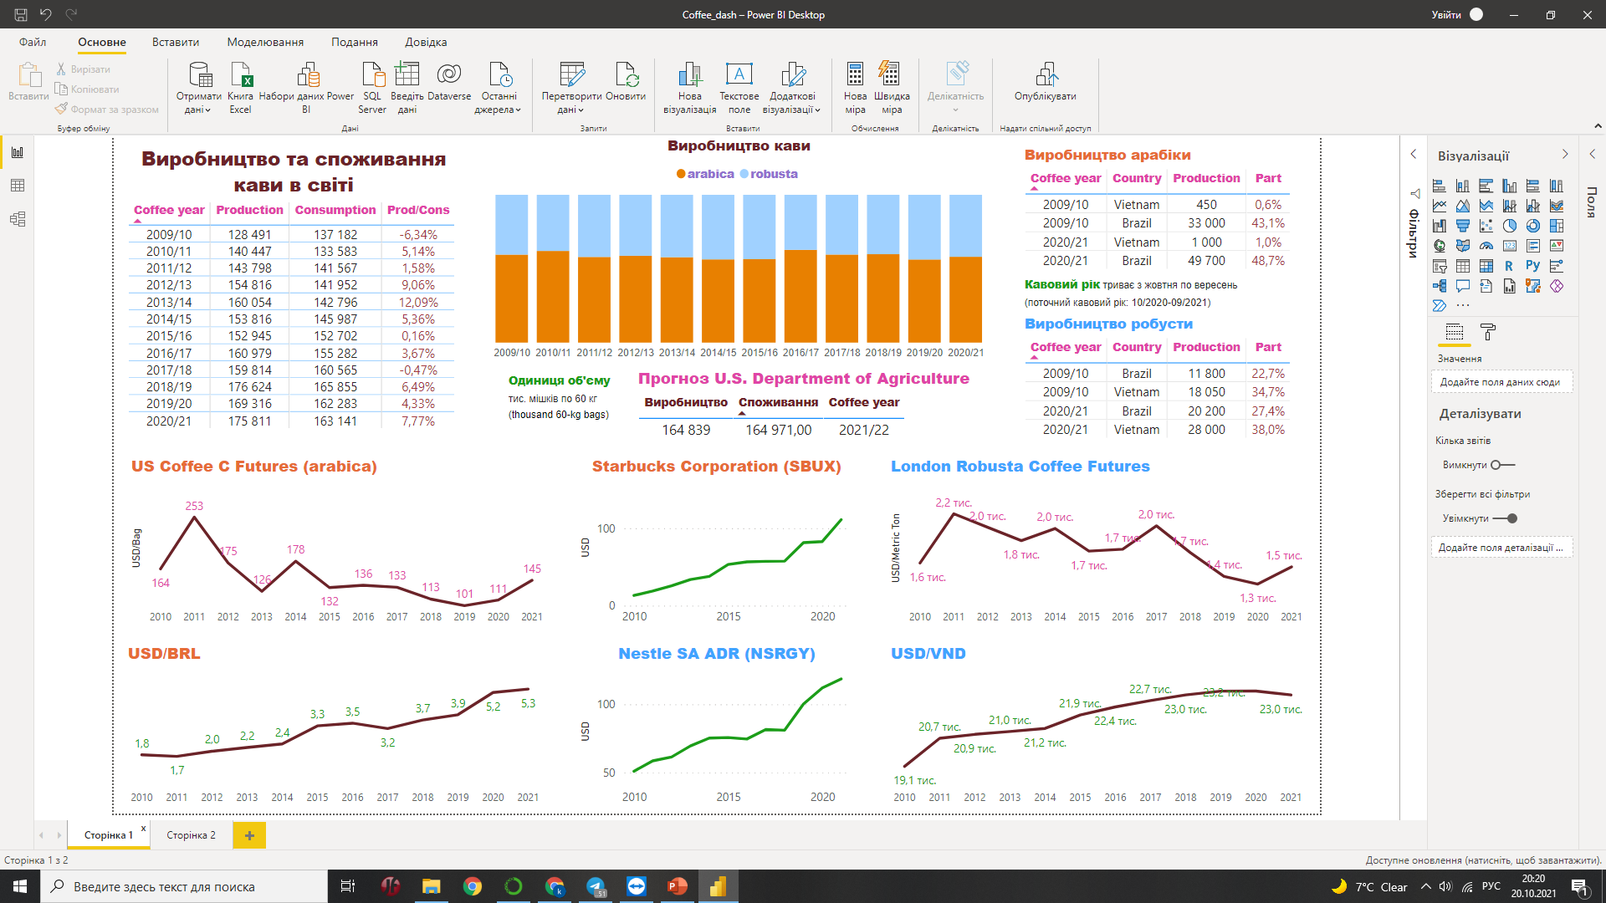
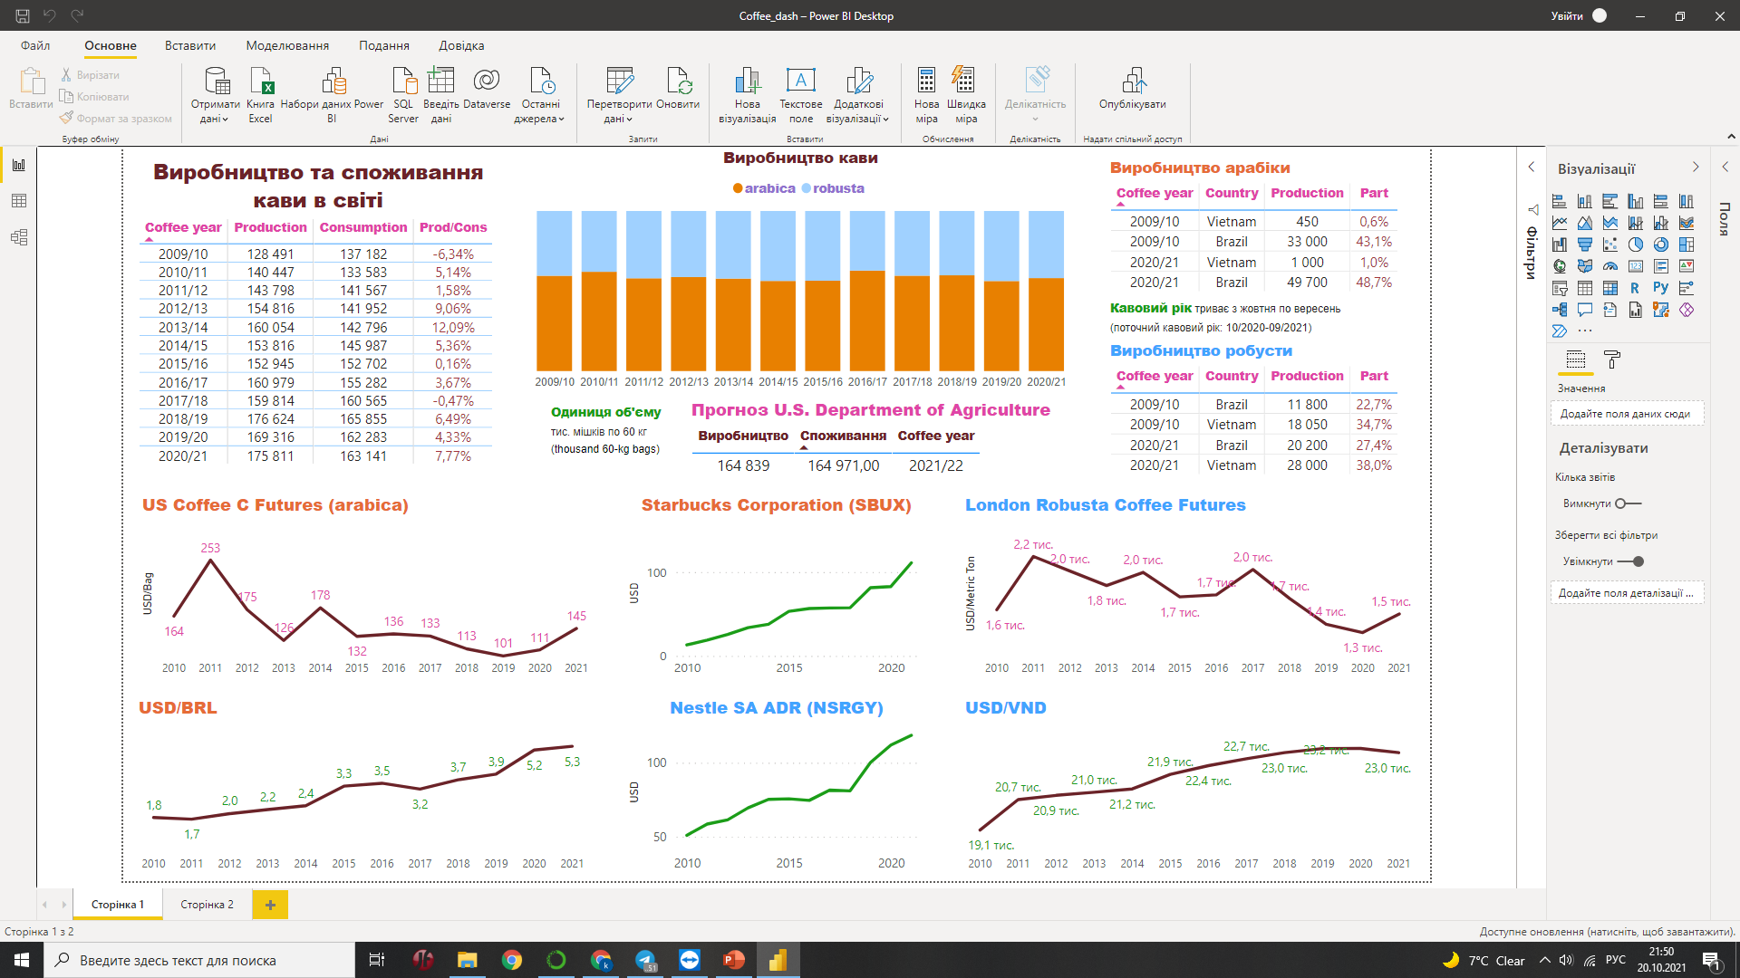
Виробництво та споживання кави в світі
Кавовий рік триває з жовтня по вересень (поточний кавовий рік: 10/2020-09/2021)
Одиниця виміру: тис. мішків по 60 кг
Точність прогнозів U.S. Department of Agriculture сягає 97-100%

Slide 3
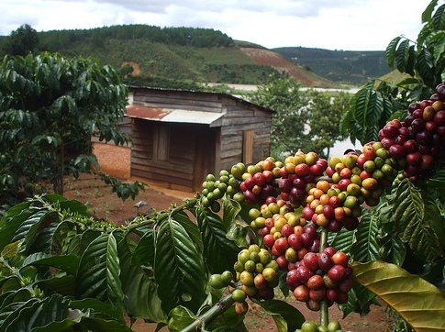
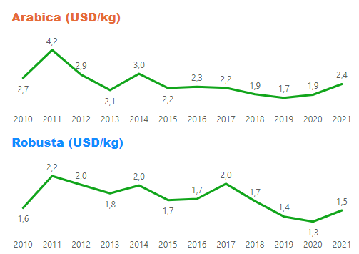
В поточному році доля Бразилії у світовому виробництві кави досягла 40% (максимальний рівень з 2004/2005 кавового року).
Ціна робусти ще ніколи не перевищувала ціну арабіки, але різниця поступово зменшується і з 2012 року переважно залишається в коридорі від 0,2 до 0,9 USD/кг.

Slide 4
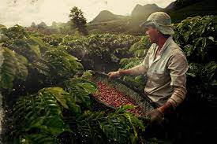
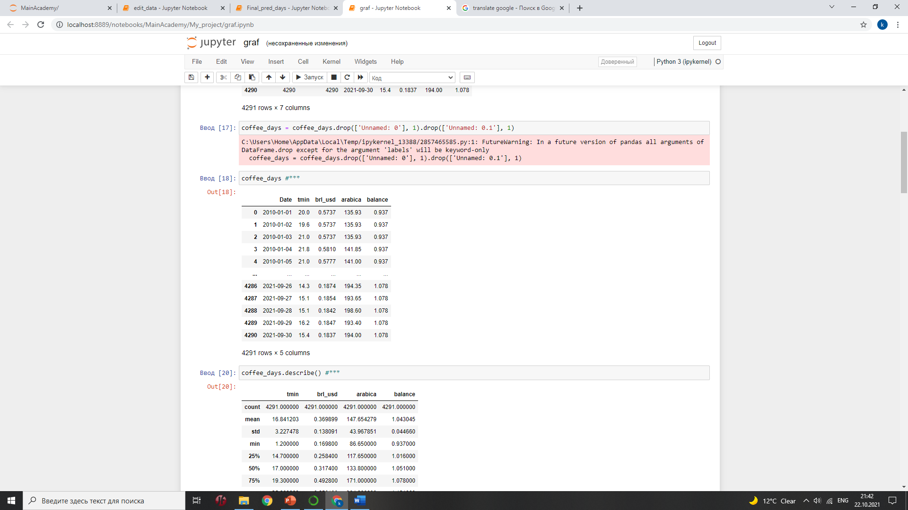
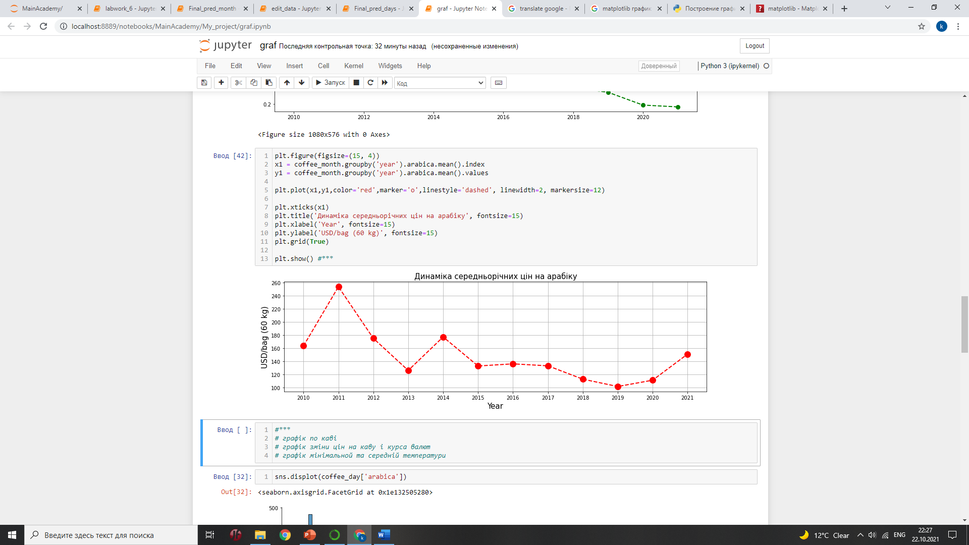
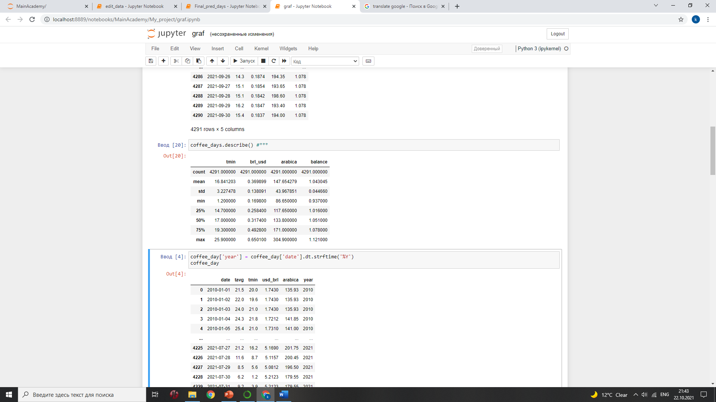
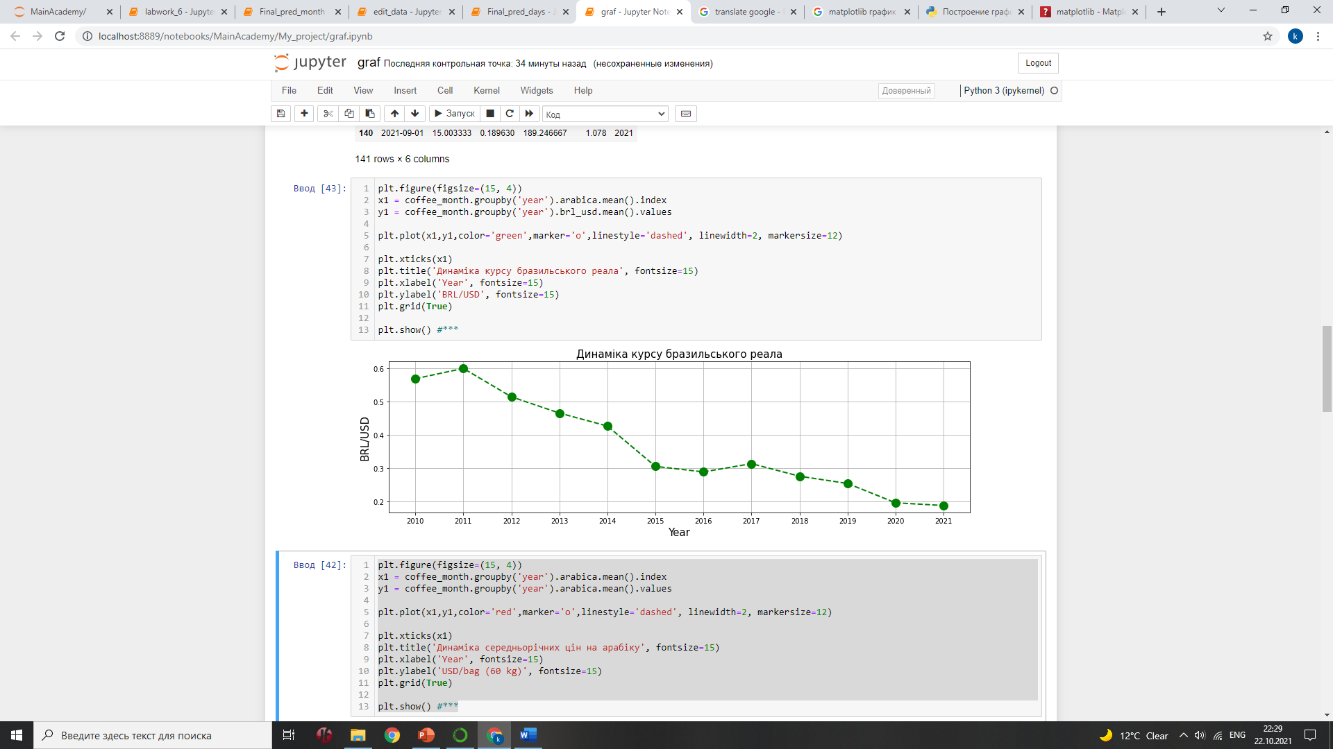
Робочий датасет
Курс бразильського реалу має суттєвий вплив на динаміку котировок арабіки

Slide 5
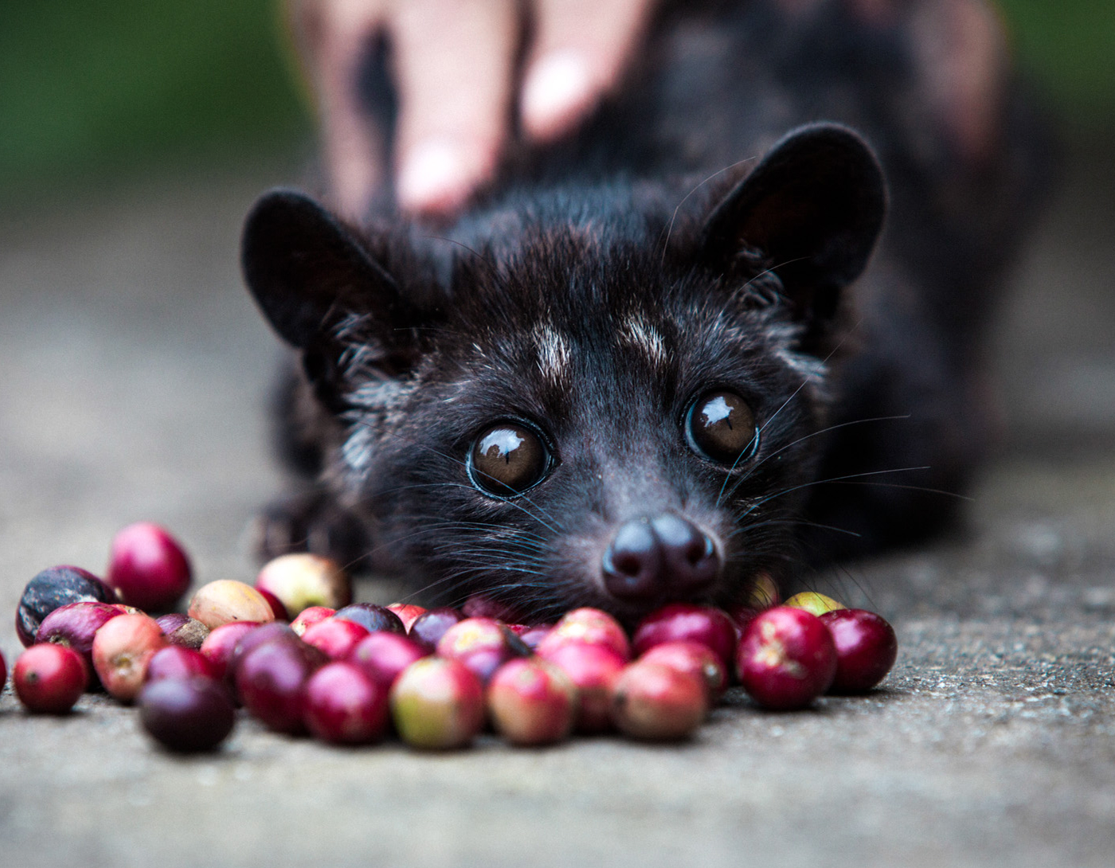
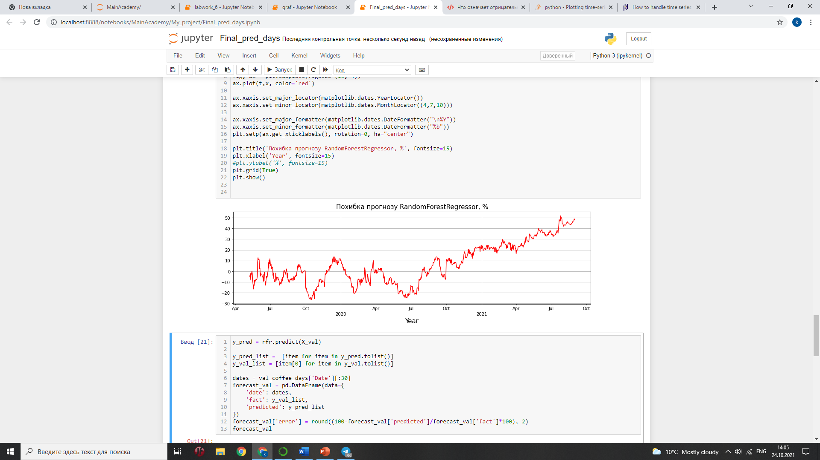
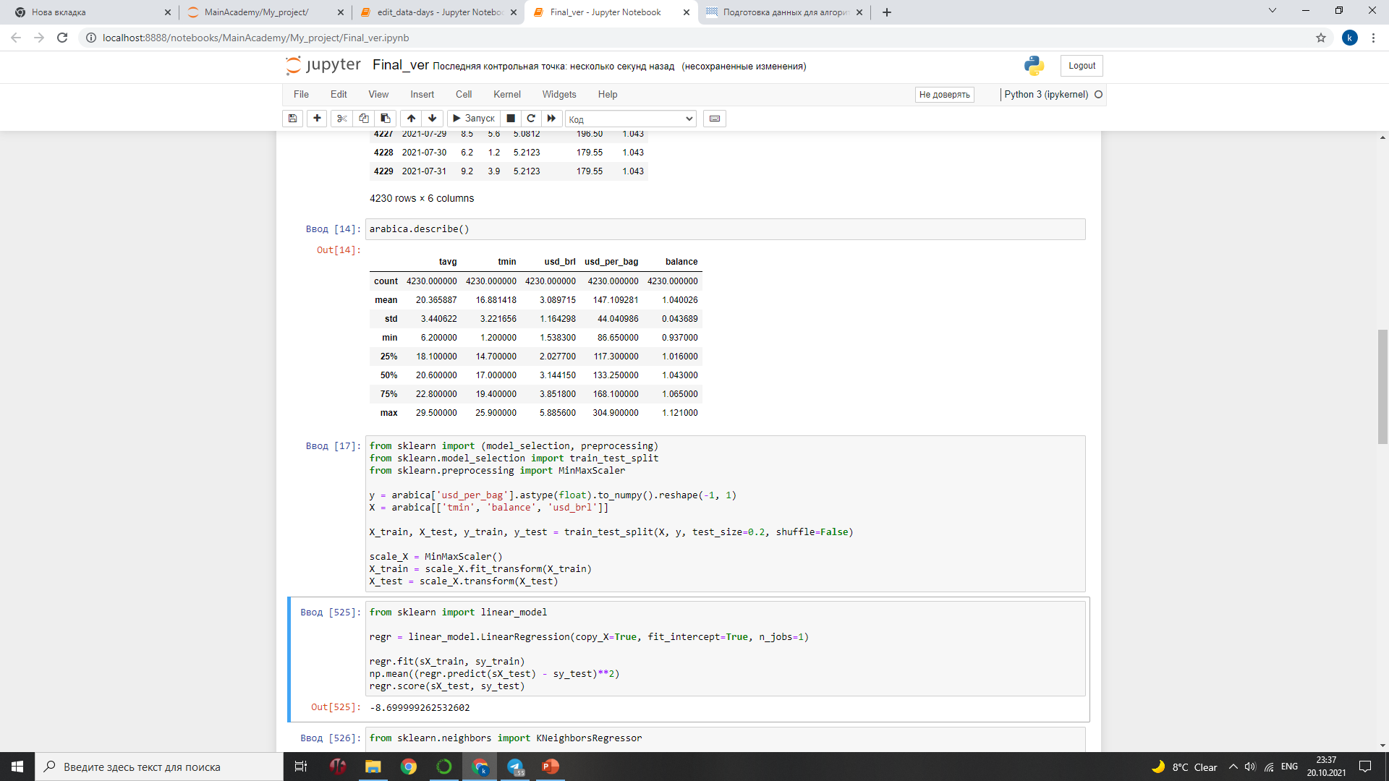
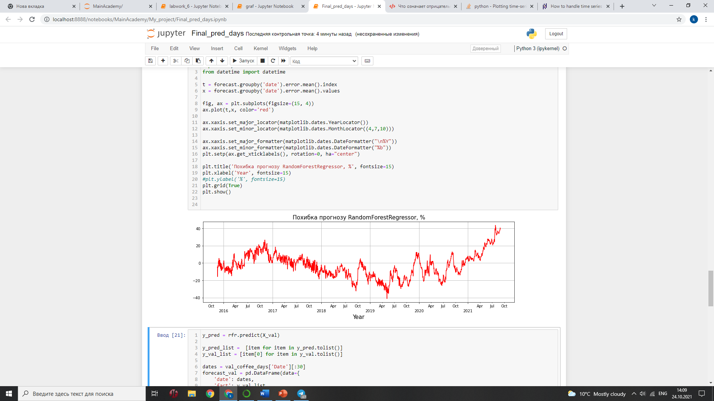
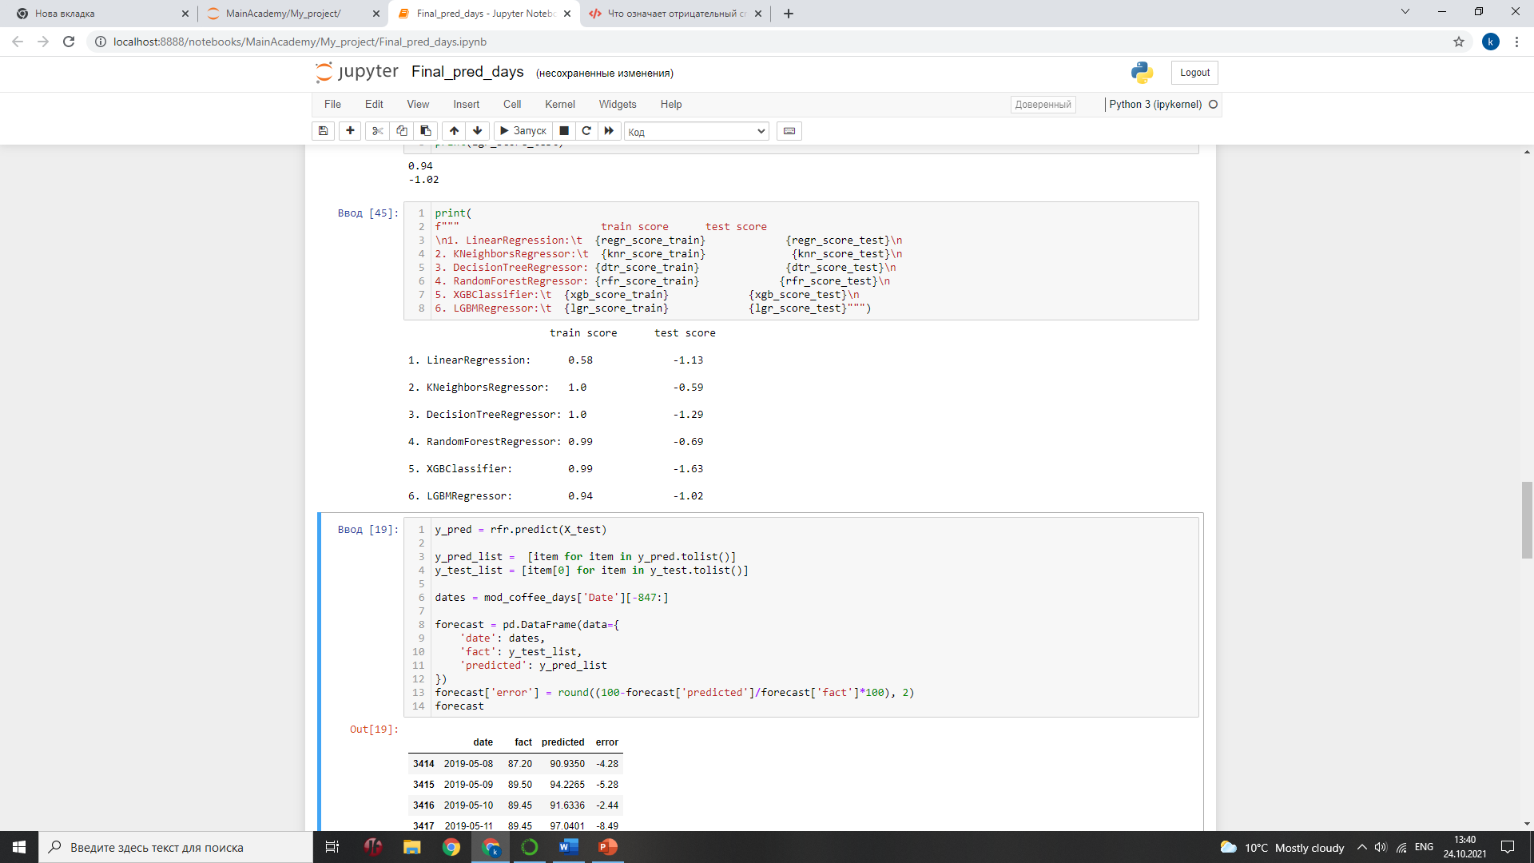
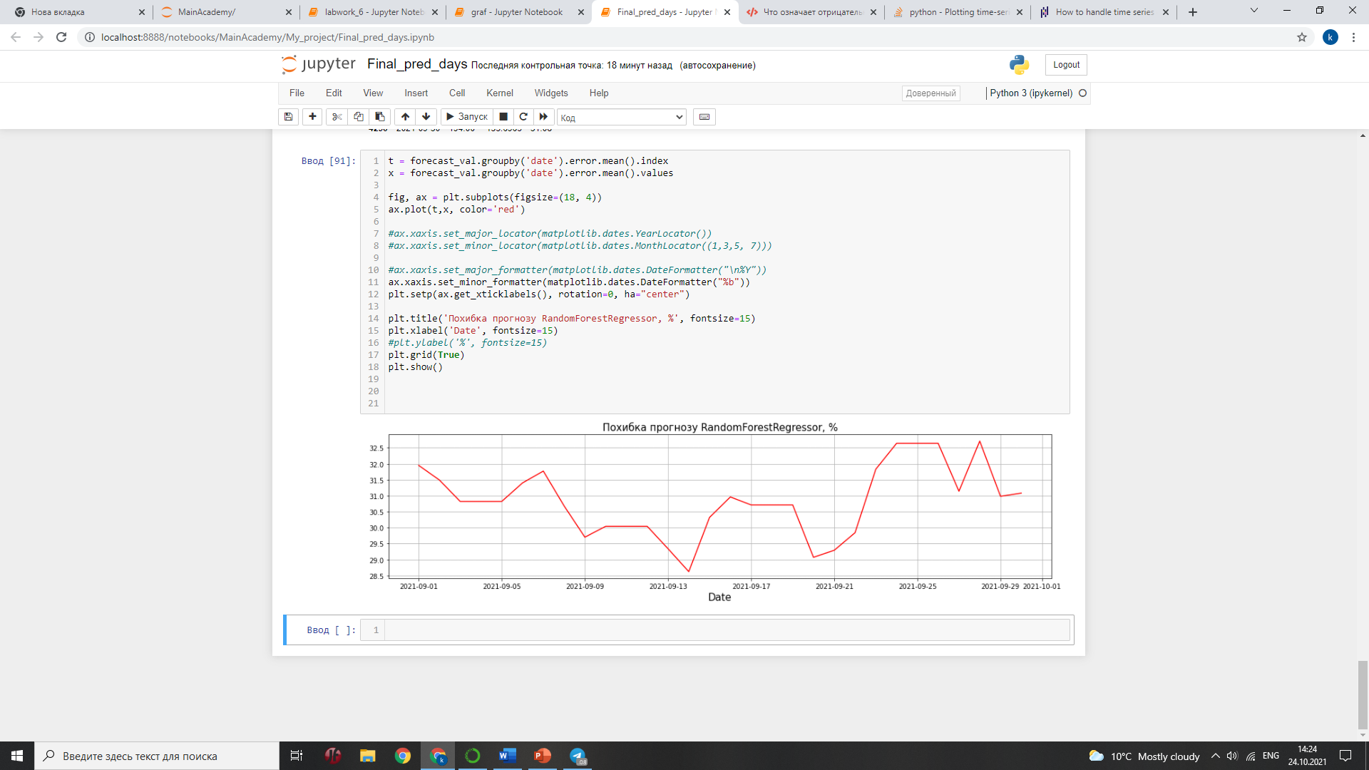
Forecasting with sklearn
test size = 0,2
Підготовка даних до прогнозування
test size = 0,5
Вибір моделі
Всі алгоритми перенавчилися
validation set

Slide 6
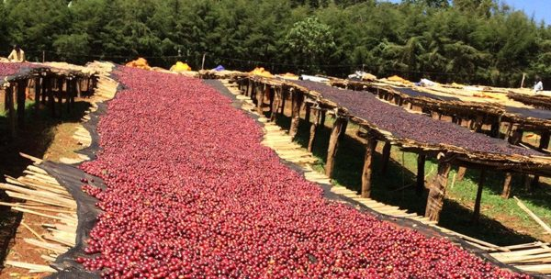
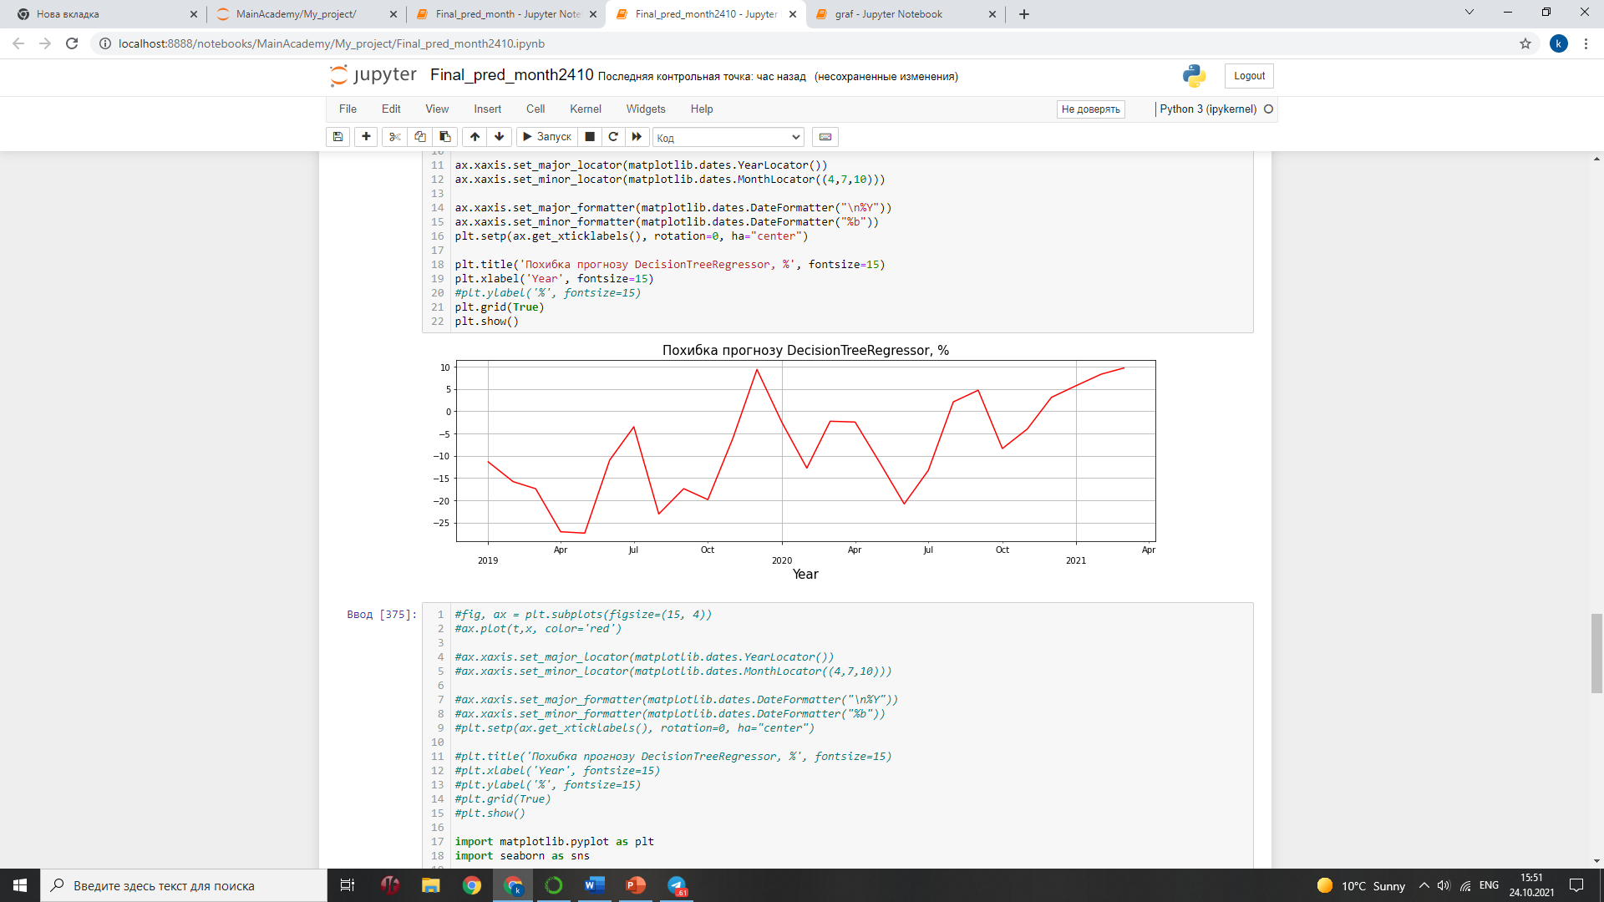
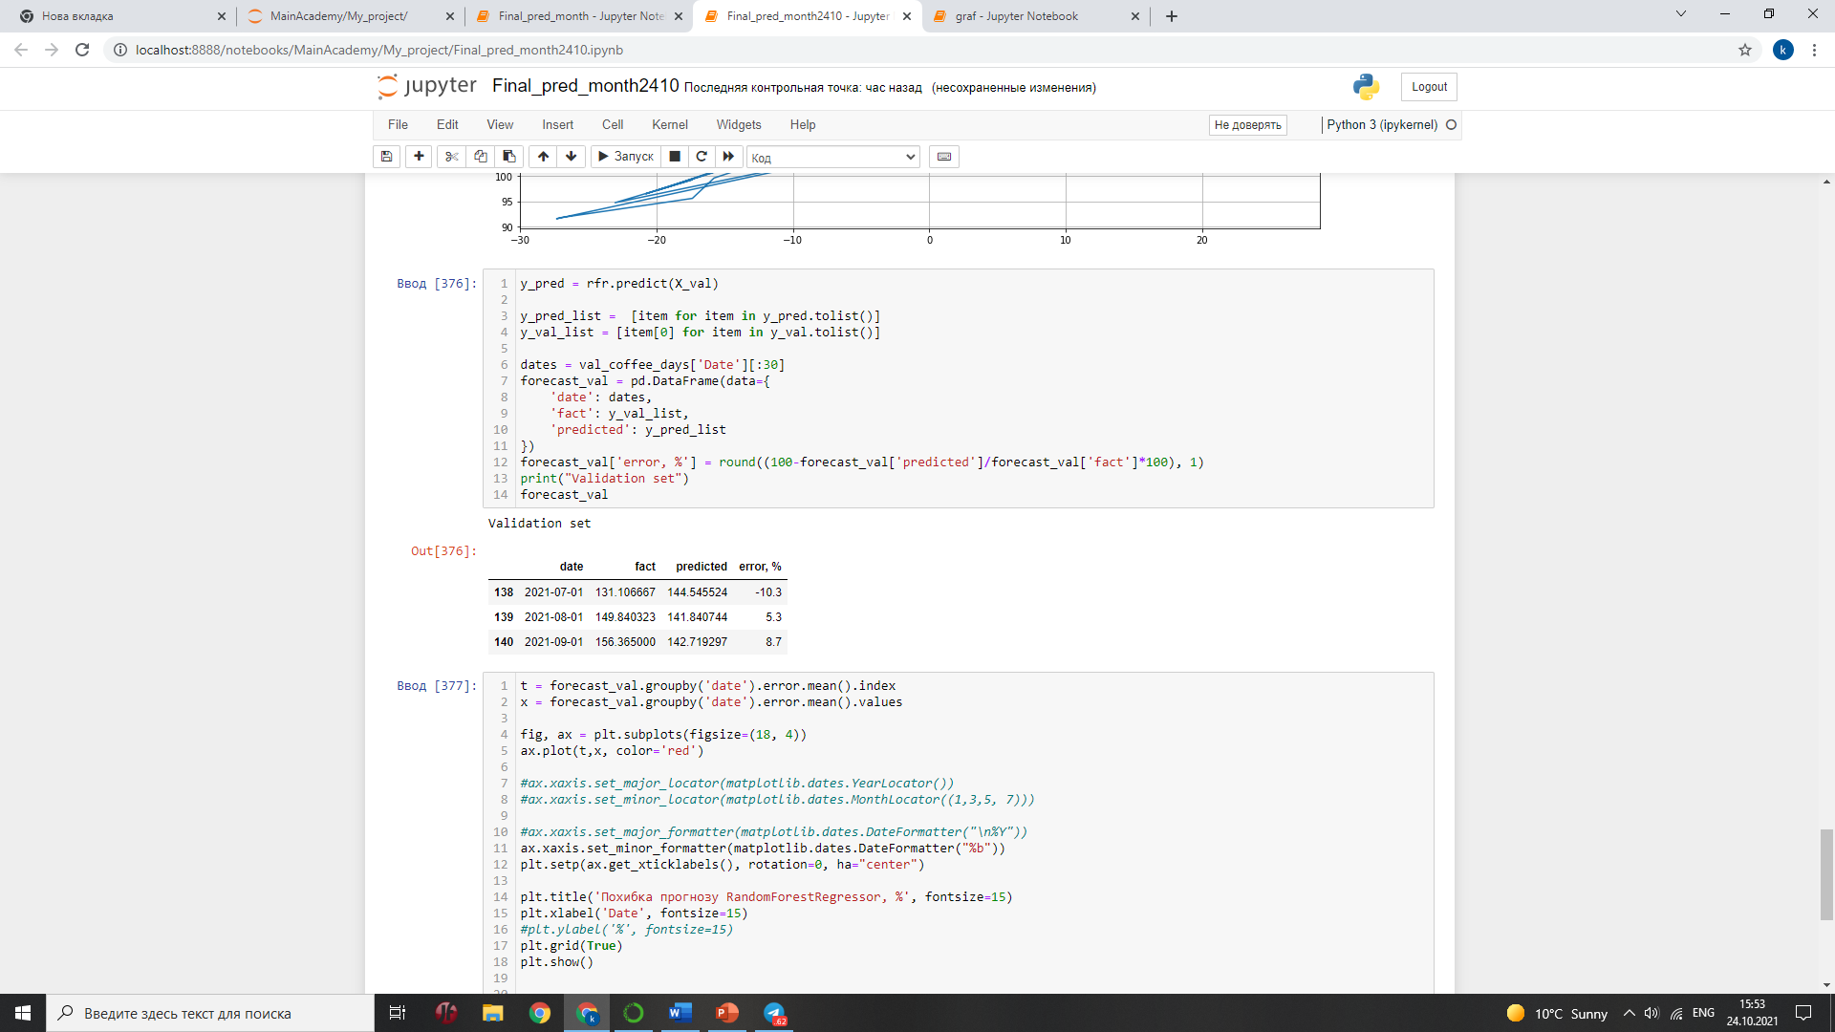
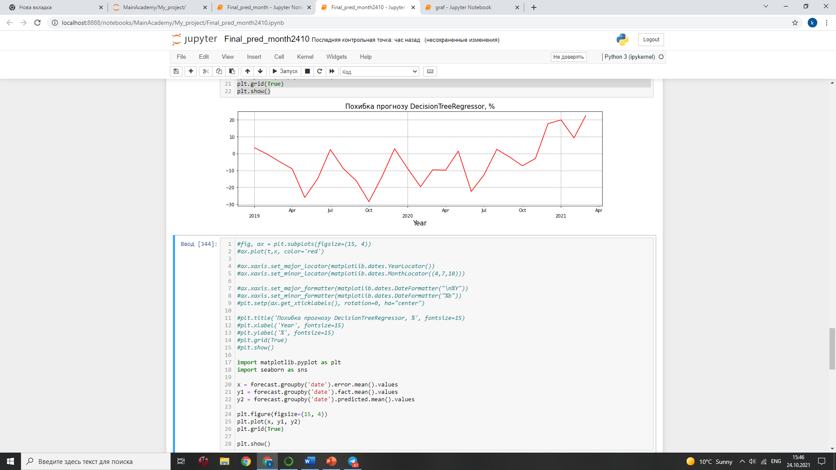
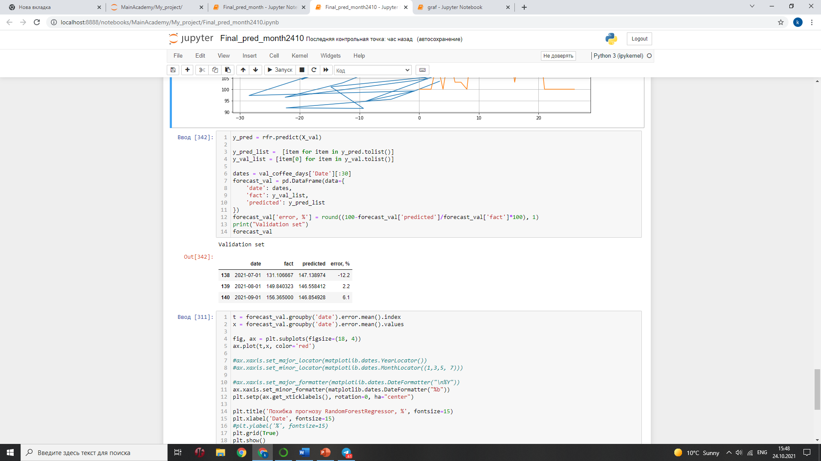
test size = 0,2
BRL/USD is not shifted
validation set
test size = 0,2
BRL/USD is shifted by 3 months
validation set

Slide 7
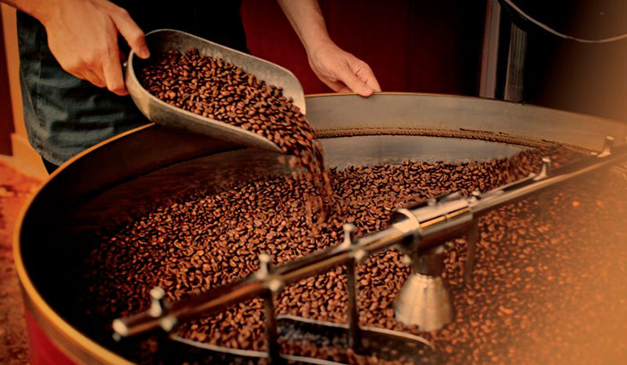
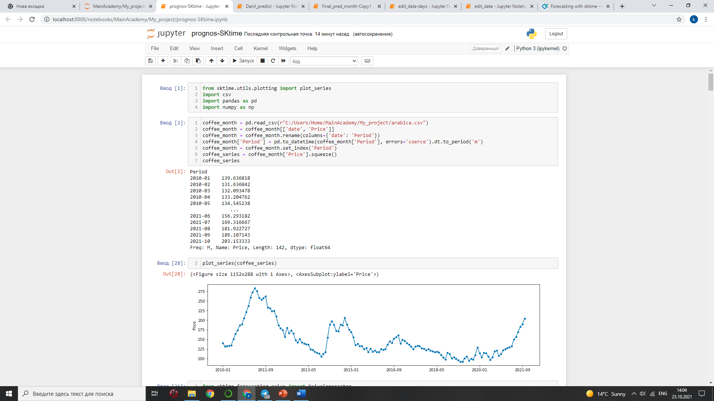
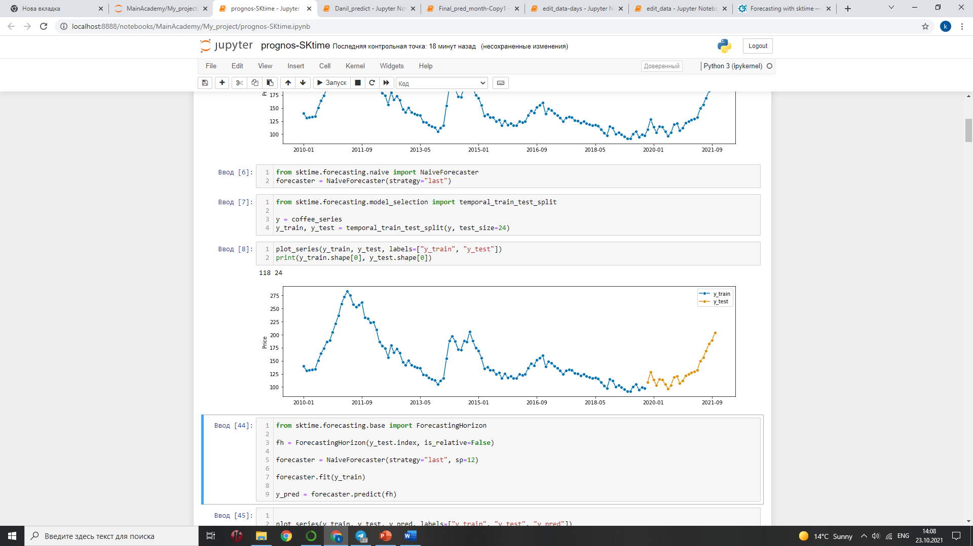
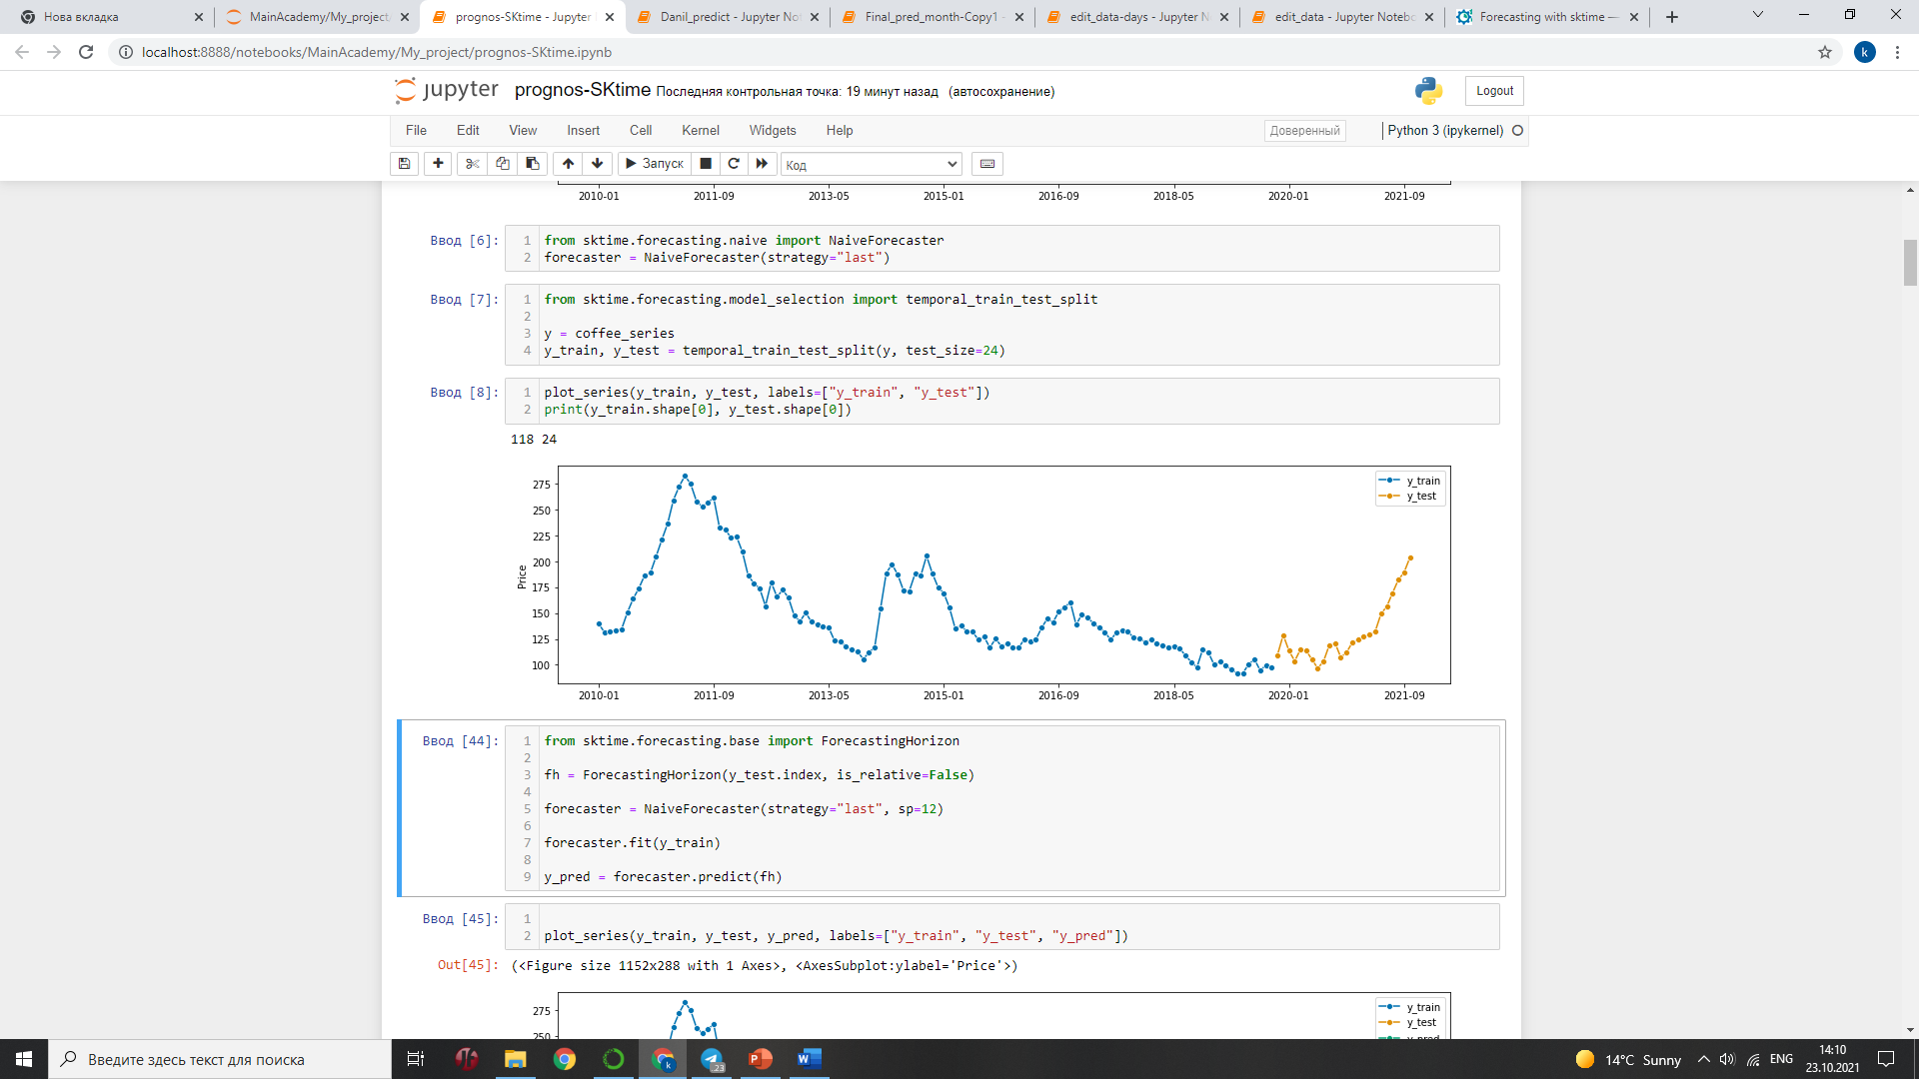
Forecasting with sktime
Підготовка даних до прогнозування

Slide 8
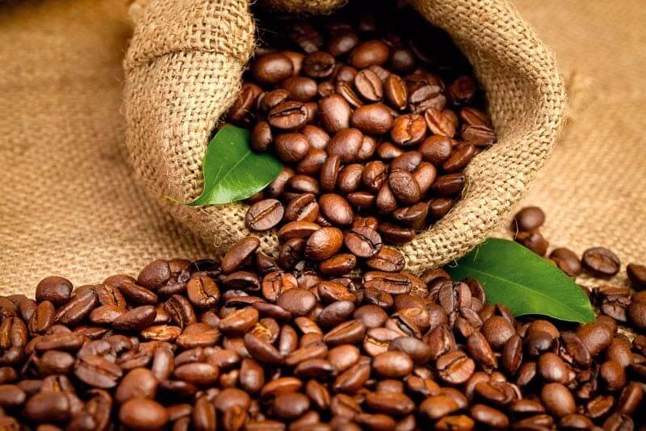
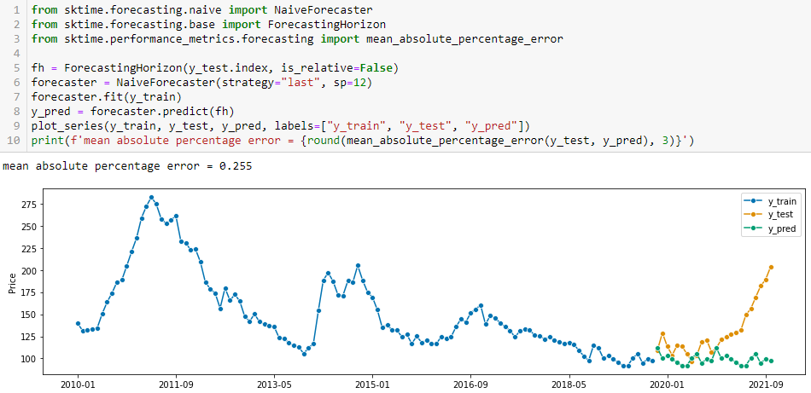
Прогнозування з NaiveForecaster

Slide 9
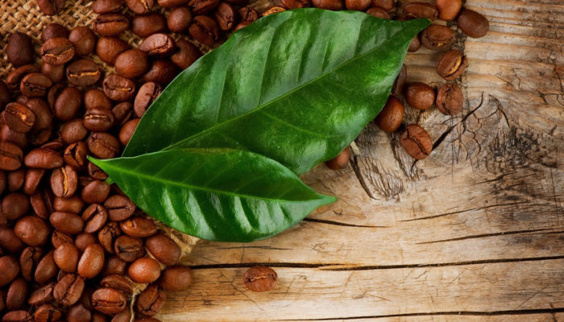
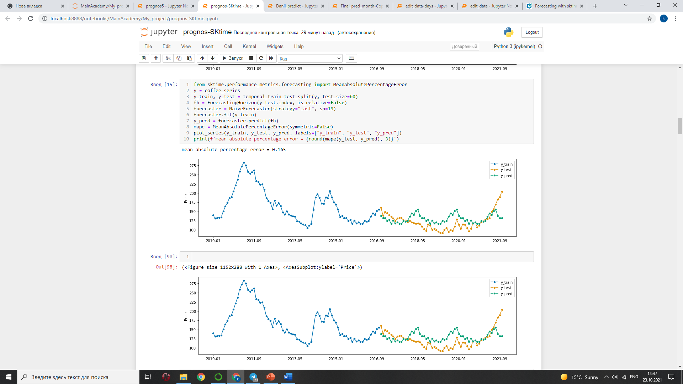
Прогнозування з NaiveForecaster

Slide 10
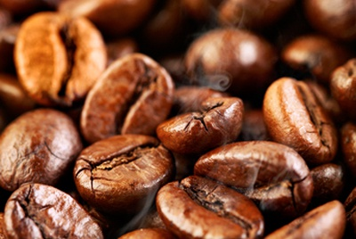
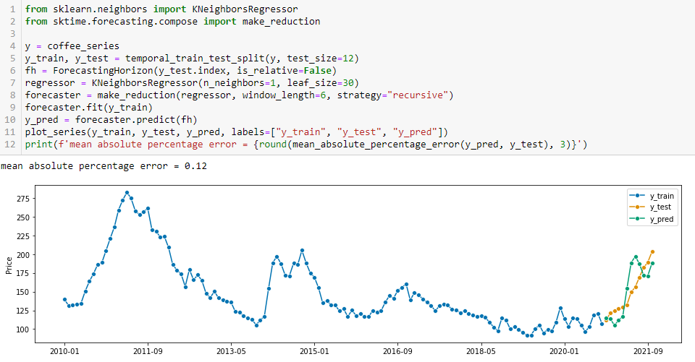
Прогнозування з KNeighborsRegressor

Slide 11
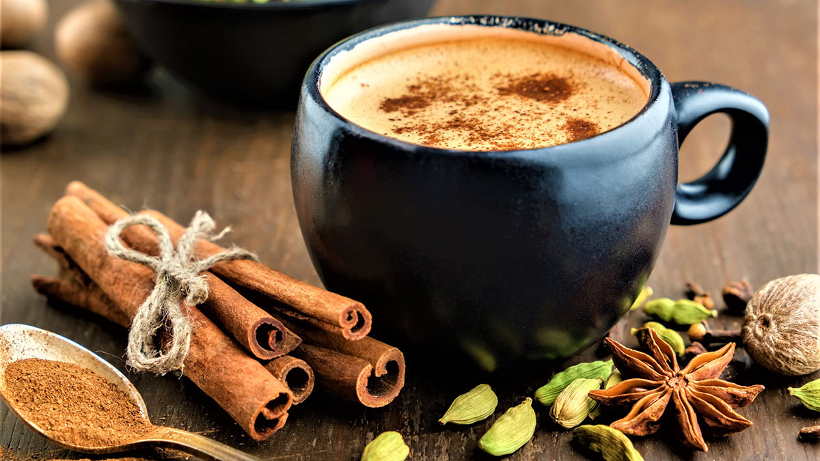
Висновки:
Для прогнозування біржових котировок цілком можливо використовувати інструменти sklearn та sktime. Слід враховувати специфіку таких прогнозів і якомога глибше вивчати прогнозований ринок, аби вчасно коригувати прогноз з урахуванням змін важливих чинників. Ефективність прогнозів підвищиться якщо комбінувати довгострокові прогнози з короткостроковими.
Ідеї для покращення моделі:
Перерахувати ціну в долари за кілограм
Розрахувати динаміку:
- виробництва і споживання кави окремо по Бразилії та В’єтнаму;
- різницю цін на арабіку та робусту;
- попиту на каву на найбільших ринках
Додати температуру повітря в Мінас-Жерайс та Парана
Глибше дослідити можливості sklearn та sktime ☺

